Slide 1
«Геноцид – право на память»
«Γενοκτονία – δικαίωμα στη μνήμη»

Slide 2
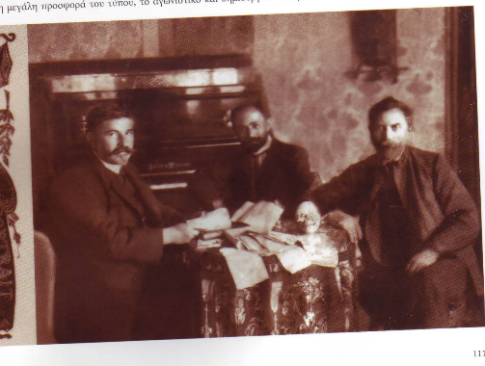
O εκδότης της εφημερίδας «ΑΡΓΟΝΑΥΤΗΣ» του Βατούμ Σταύρος Γσληνός (στη μέση, με συνεργάτες του), ιδρυθείσας το 1912 / Издатель греческой газеты «Аргонавт» в Батуме Ставрос Глинос (в центре, со своими коллегами). Год выпуска газеты - 1912

Slide 3
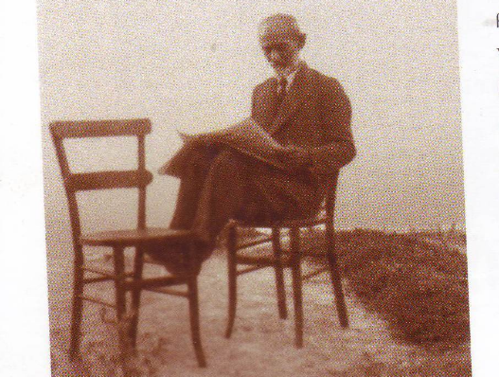
Σταύρος Γληνός / Ставрос Глинос

Slide 4

Η εφημερίδα «ΑΡΓΟΝΑΥΤΗΣ», έτος ίδρυσης 1912 / газета «Аргонавт». Год выпуска газеты - 1912

Slide 5
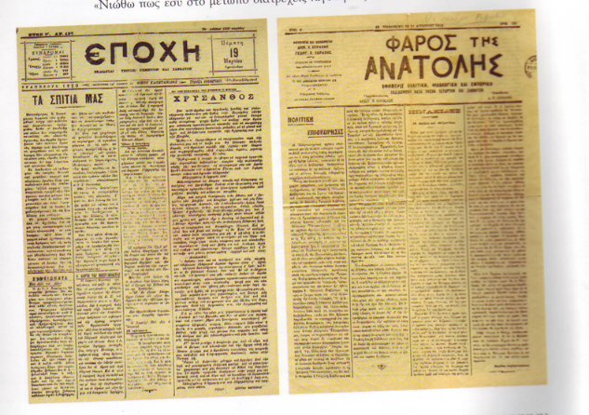
Οι εφημερίδες «ΕΠΟΧΗ» (έτος ιδρύσεως 1917) και «ΦΑΡΟΣ της ΑΝΑΤΟΛΗΣ» (1909-1910) – Τραπεζούντα / Трапезундские газеты «Эпоха» (год выпуска 1917) и «Маяк Анатолии» (1909-1910)

Slide 6
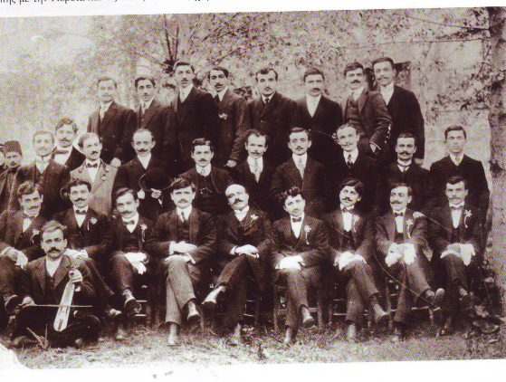
Οι υπάλληλοι της Τράπεζας του Φωστηρόπουλου στην Τραπεζούντα. Πρώτος πίσω από το λυράρη είναι ο εθνομάρτυρας Νίκος Καπετανίδης / Сотрудники Банка «Фостиропулоса» в Трапезунде. За музыкантом с лирой, крайний слева, сидит новомученик Никос Капетанидис

Slide 7
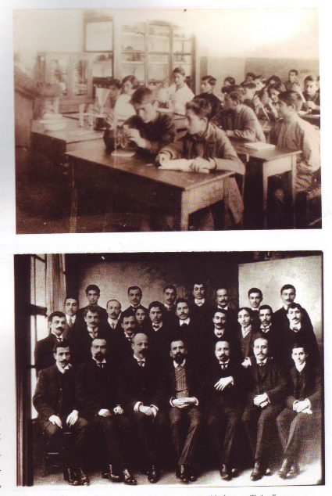
Υπάλληλοι της Τράπεζας Καπαγιαννίδη / Сотрудники Банка Капайанниди

Slide 8
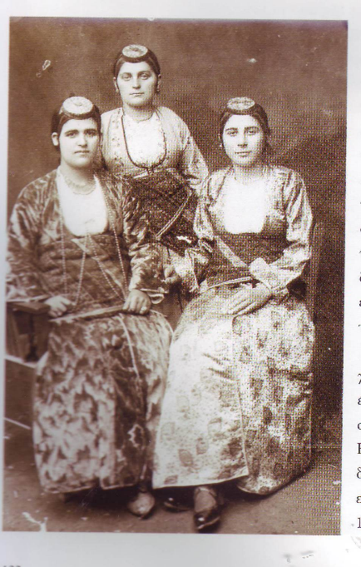
Ποντιοπούλες με παραδοσιακές στολές / Понтийские девушки в традиционной национальной одежде

Slide 9
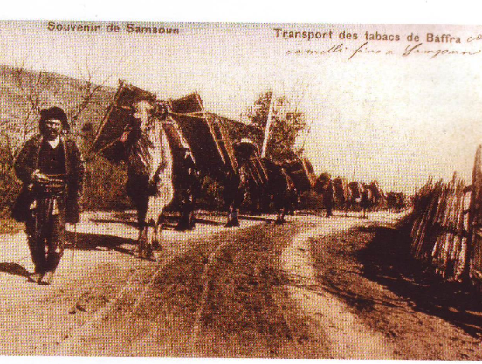
Μεταφορά καπνών /Перевозка табака

Slide 10

Πιστοποιητικά γεννήσεως και βαπτίσεως Ιεράς Μητροπόλεως Ροδοπόλεως / Свидетельства о рождении и крещении, выданные Священной Метрополией Родополиса

Slide 11
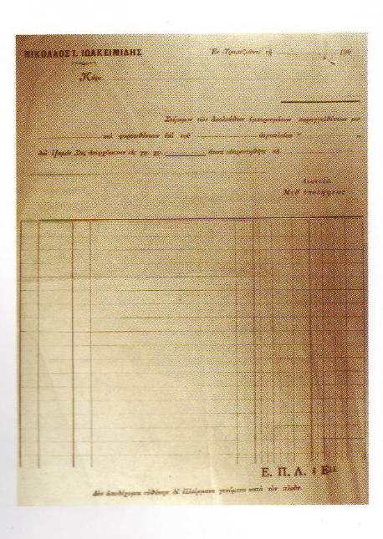
Επιστολόχαρτο εμπορικού οίκου «Νικολάου Ιωακειμίδη» / Бланк Торгового дома «Николая Иоакимиди»

Slide 12
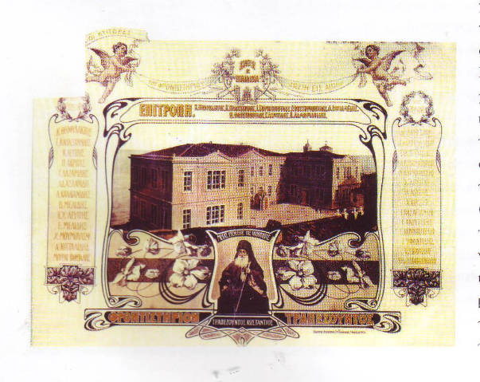
Καρτ ποστάλ του Φροντιστηρίου της Τραπεζούντας / Открытка с видом на Греческую Школу Трапезунды

Slide 13
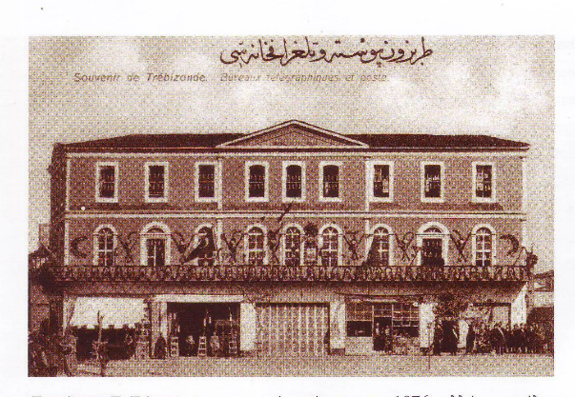
Τραπεζούντα. Το τηλεγραφείο και το ταχυδρομείο / Трапезунд. Телеграф и почта

Slide 14
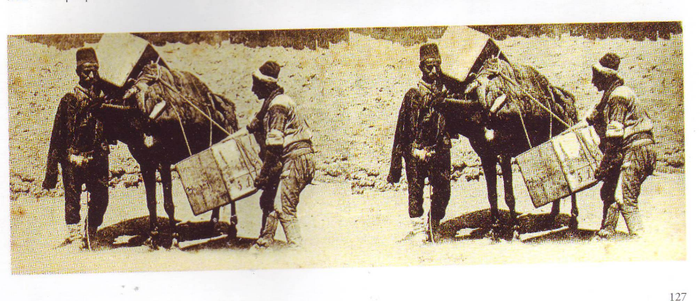
Μεταφορά προϊόντων / Перевозка товаров

Slide 15
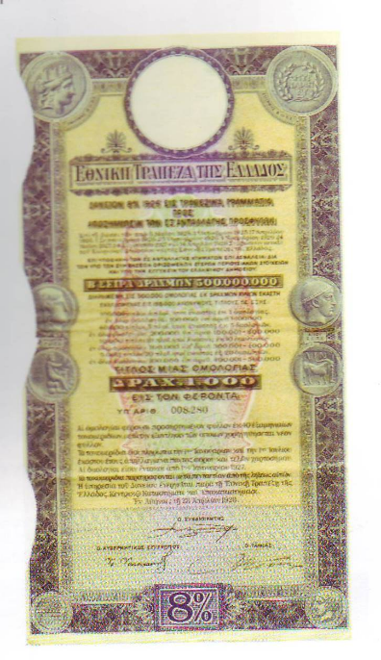
Χρεώγραφο της Εθνικής Τράπεζας της Ελλάδας, που κυκλοφορούσε στον Πόντο / Вексель (ценная бумага) Национального Банка Греции, который применялся в Понте

Slide 16
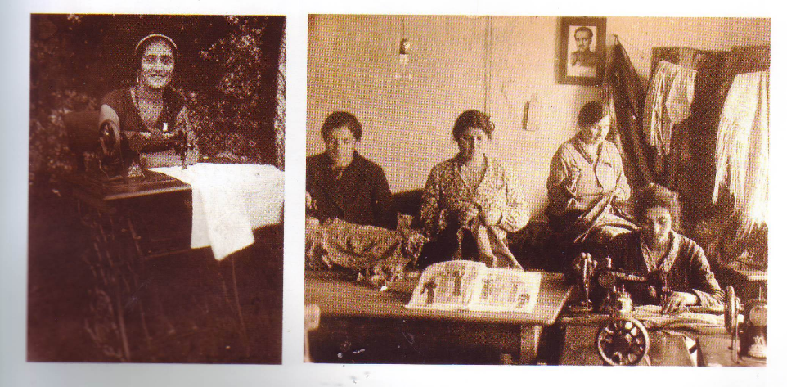
Ραφείο στον Πόντο / Портнихи на понтийской земле

Slide 17
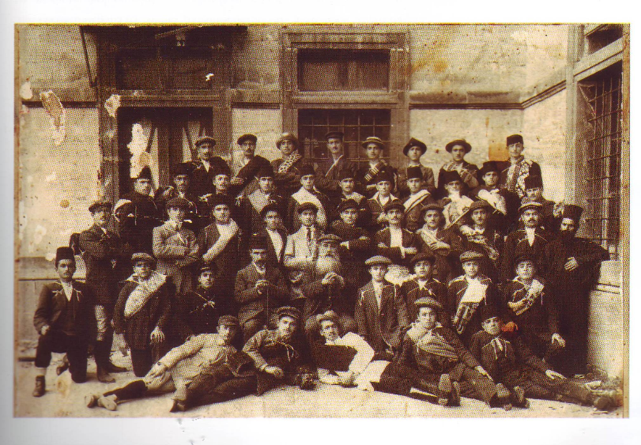
Ελληνική Κοινότητα Τραπεζούντας / Греческая община Трапезунда

Slide 18
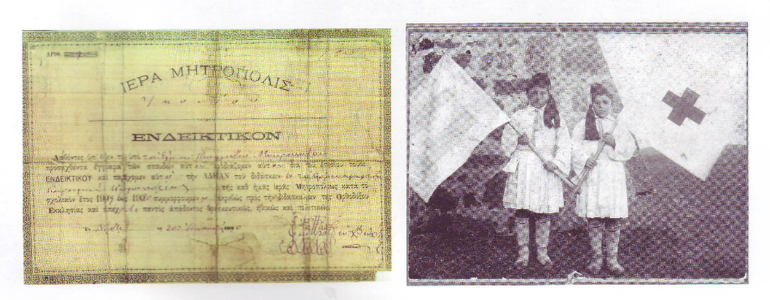
Ενδεικτικόν κατηχητικού Ιεράς Μητροπόλεως Τραπεζούντας / Аттестат Православной Гимназии Священной Метрополии Трапезунда

Slide 19
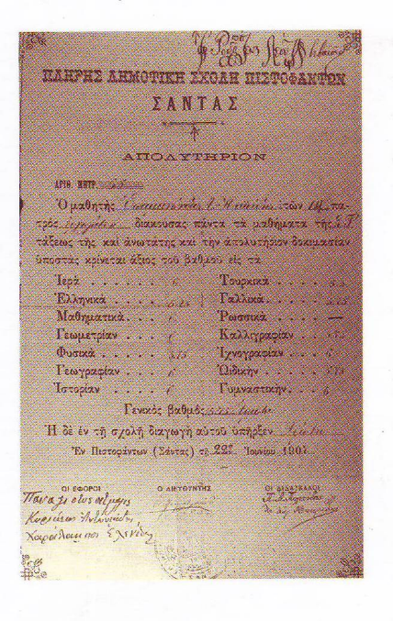
Απολυτήριον Δημοτικού Σχολείου Σάντας / Аттестат Начальной школы города Санты

Slide 20
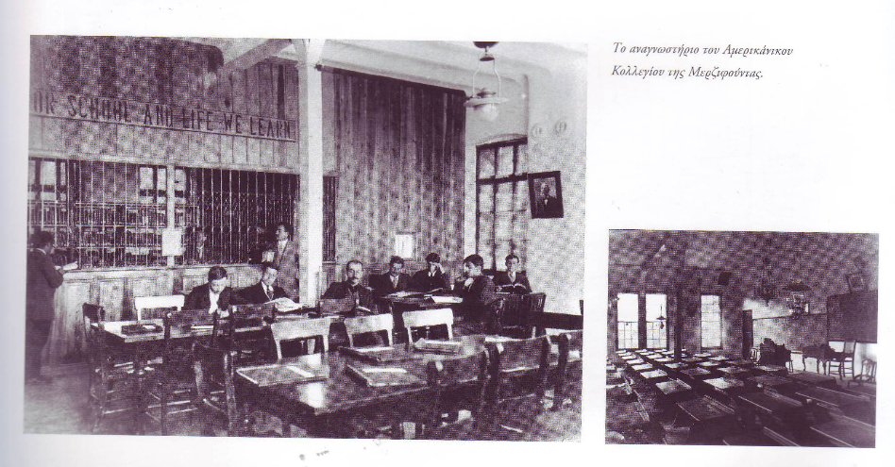
Το Αναγνωστήριο του Αμερικάνικου Κολλεγίου της Mερζιφούντας / Библиотека Американского колледжа в г. Мерзифунда

Slide 21
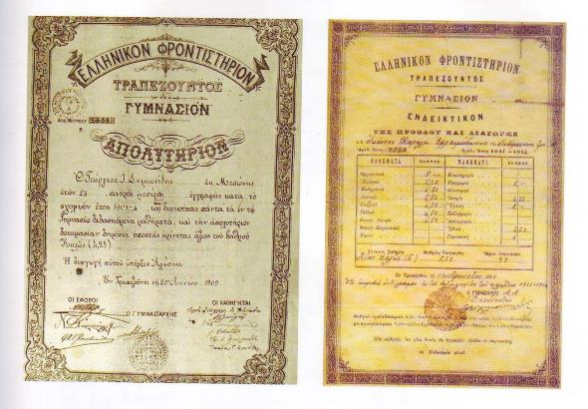
Απολυτήρια Ελληνικών Φροντιστηρίων Τραπεζούντας / Аттестаты греческих учебных заведений Трапезунды

Slide 22
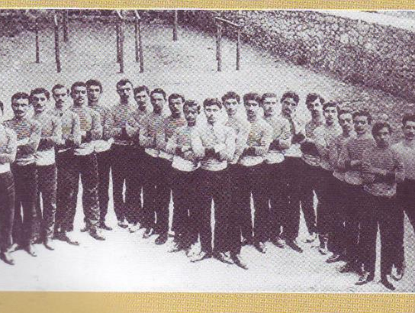
Μαθητές του Φροντιστηρίου της Τραπεζούντας στο μάθημα της Γυμναστικής / Ученики Учебного заведения Трапезунды во время занятий по физкультуре

Slide 23
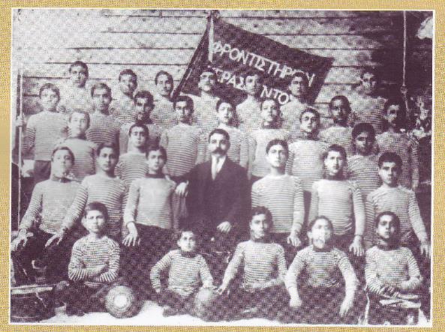
Μαθητές του Φροντιστηρίου της Τραπεζούντας / Учащиеся Учебного заведения Трапезунды

Slide 24
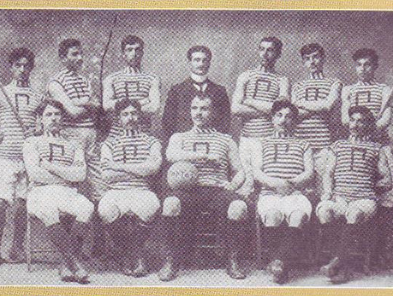
Πόντιοι μαθητές του Αμερικανικού Κολλεγίου της Μερζιφούντας / Понтийские ученики Американского Колледжа города Мерзифунды

Slide 25
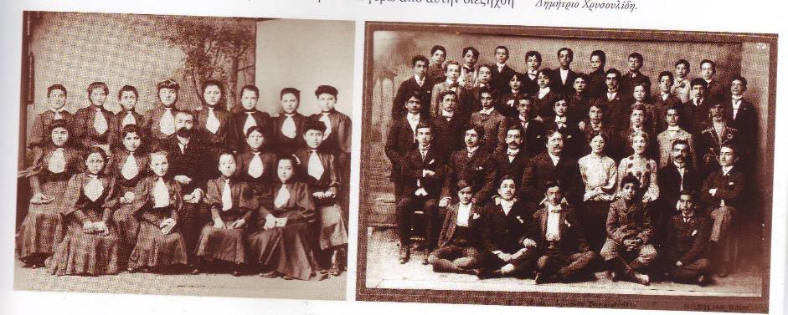
Μαθήτριες του Παρθεναγωγείου Τραπεζούντας με τον καθηγητή τους Δημήτριο Χρυσουλίδη / Ученицы Института благородных Девиц Трапезунды

Slide 26
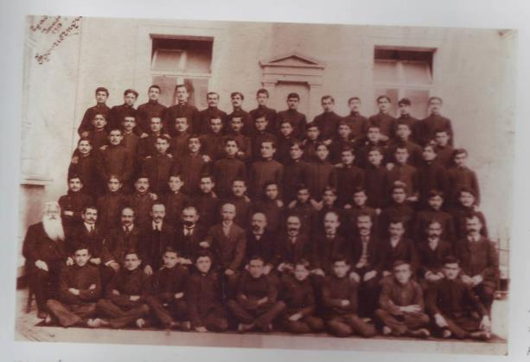
Απόφοιτοι του Φροντιστηρίου της Τραπεζούντας με τους καθηγητές τους / Выпускники Учебного заведения Трапезунды со своими преподавателями

Slide 27
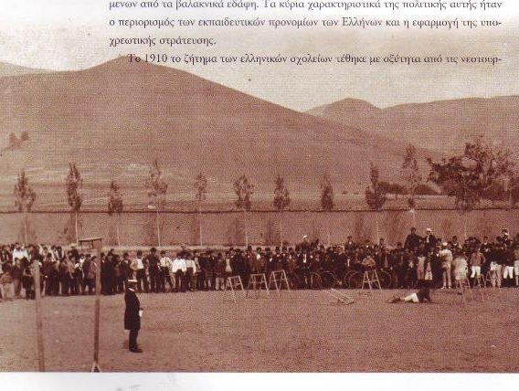
Γυμναστικές επιδείξεις / спортивные соревнования

Slide 28
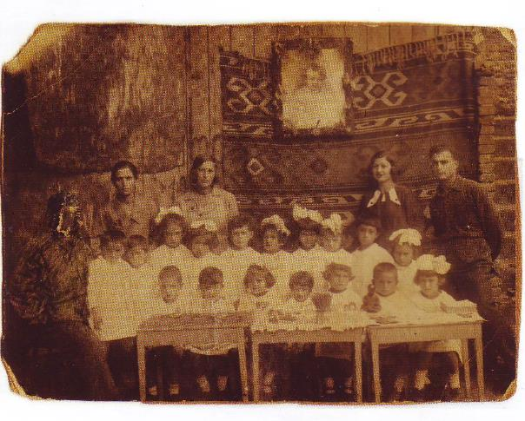
Το Νηπιαγωγείο στον Πόντο / Детский сад в Понте

Slide 29
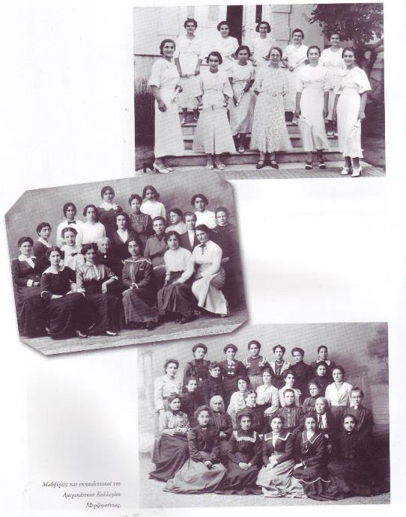
Μαθήτριες και εκπαιδευτικοί του Αμερικάνικου Κολλεγίου Μερζιφούντος / Учащиеся и преподаватели Американского Колледжа города Мерзифунды

Slide 30
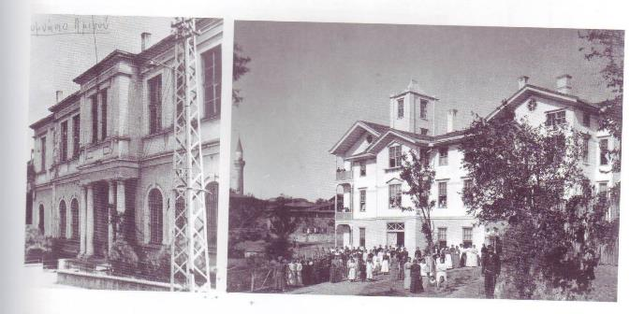
Κτήρια ελληνικών σχολείων στον Πόντο (Αμισός) / Греческие учебные заведения на понтийской земле (город Амисос)

Slide 31
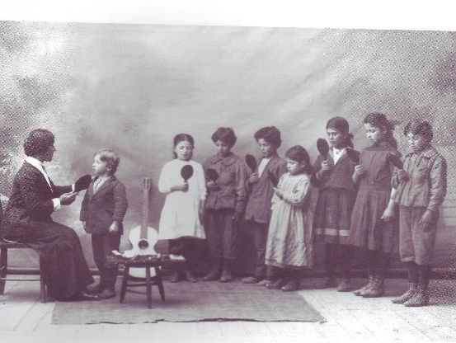
Τάξεις ελληνικών σχολείων στον Πόντο / Классы греческих школ на понтийской земле

Slide 32
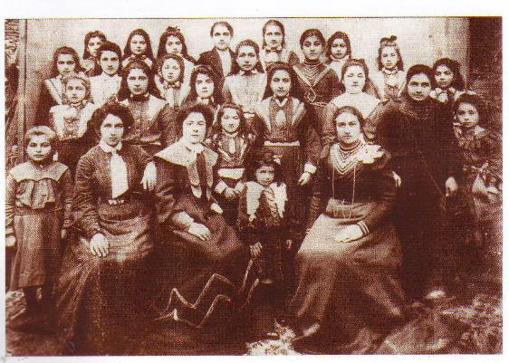
Τάξεις ελληνικών σχολείων στον Πόντο / Классы греческих школ на понтийской земле

Slide 33
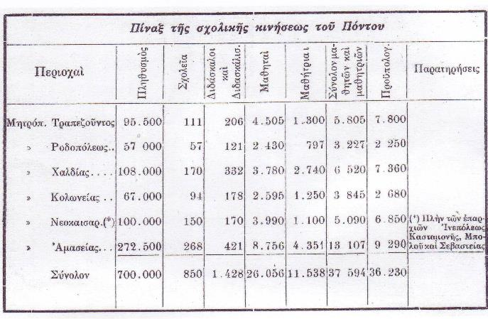
Πίνακας της σχολικής κινήσεως του Πόντου (ανά πόλεις) / Таблица со статистикой количества учащихся в учебных заведениях Понта (по городам)

Slide 34
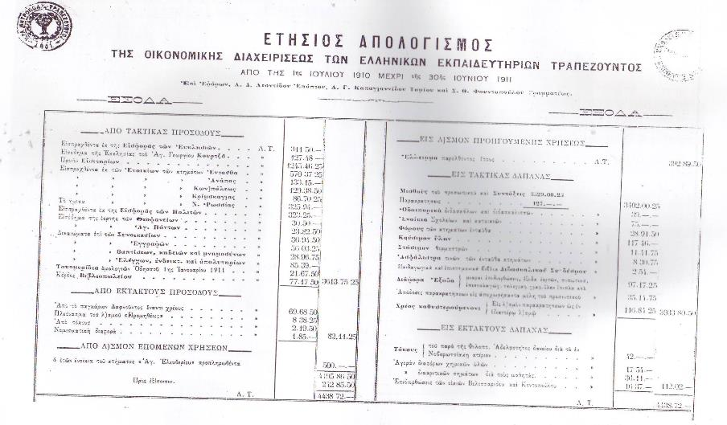
Ετήσιος απολογισμός της οικονομικής διαχειρίσεως των ελληνικών εκπαιδευτηρίων Τραπεζούντας / Годовой финансовый отчет греческих учебных заведении Трапезунды.

Slide 35
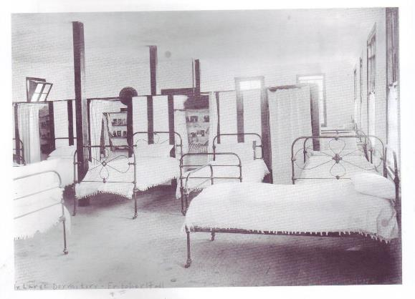
Εσωτερικό σχολείο στον Πόντο / Интернат в Понте

Slide 36
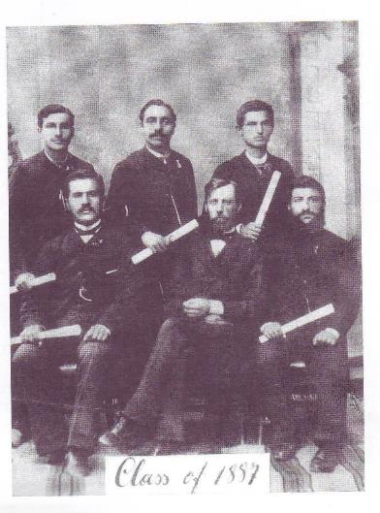
Τάξη του 1897 (κρίνοντας από την περιγραφή της κάρτας) / Класс 1897 года (судя по надписи)

Slide 37
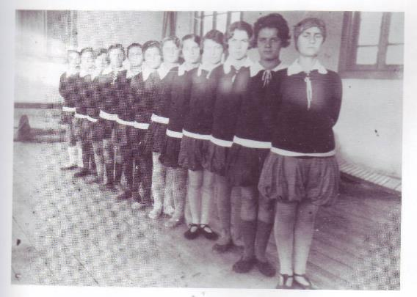
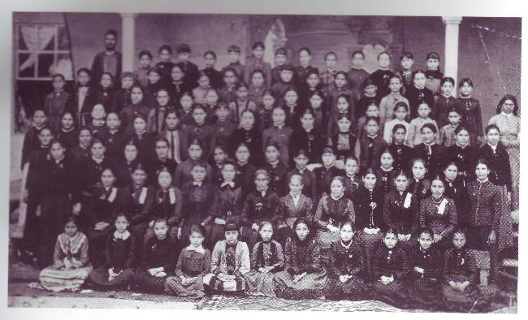
Το Παρθεναγωγείο της Τραπεζούντας / Институт Благородных Девиц Трапезунды

Slide 38
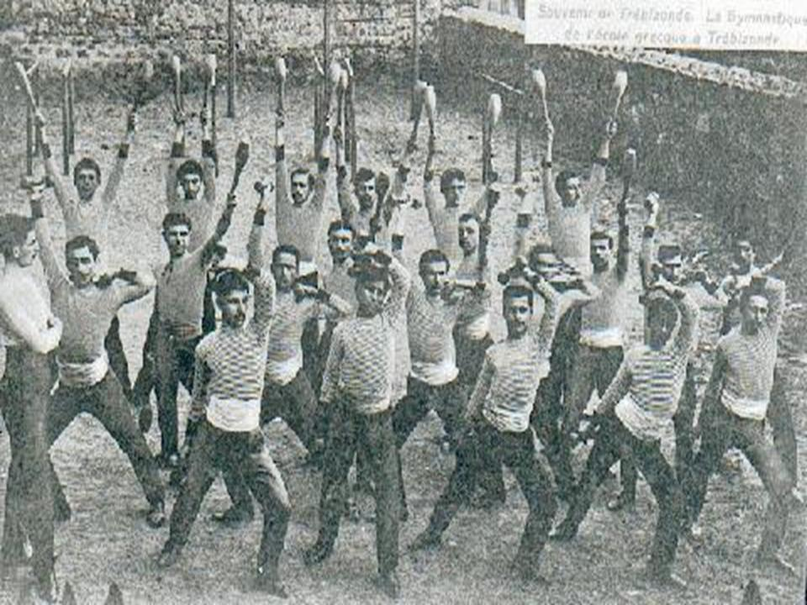

Slide 39
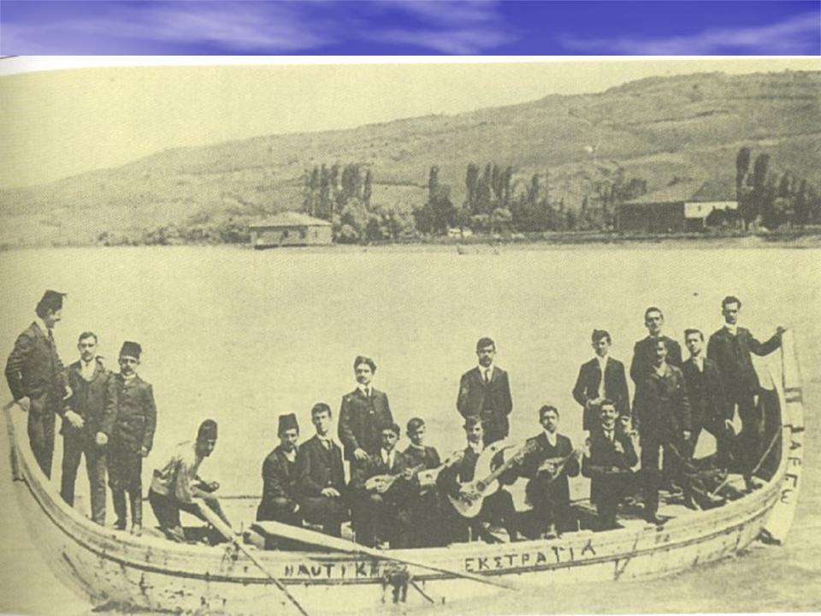

Slide 40
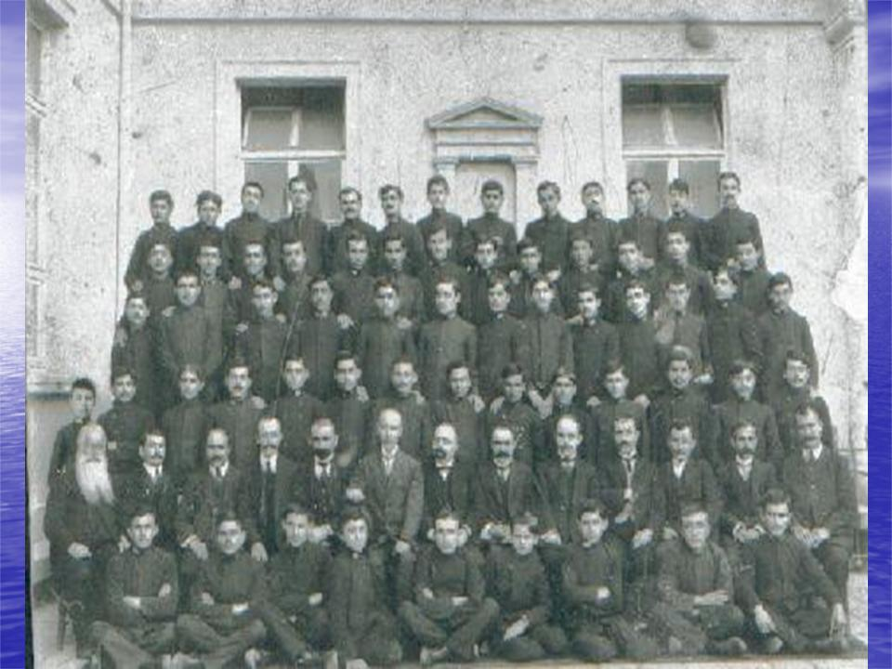

Slide 41
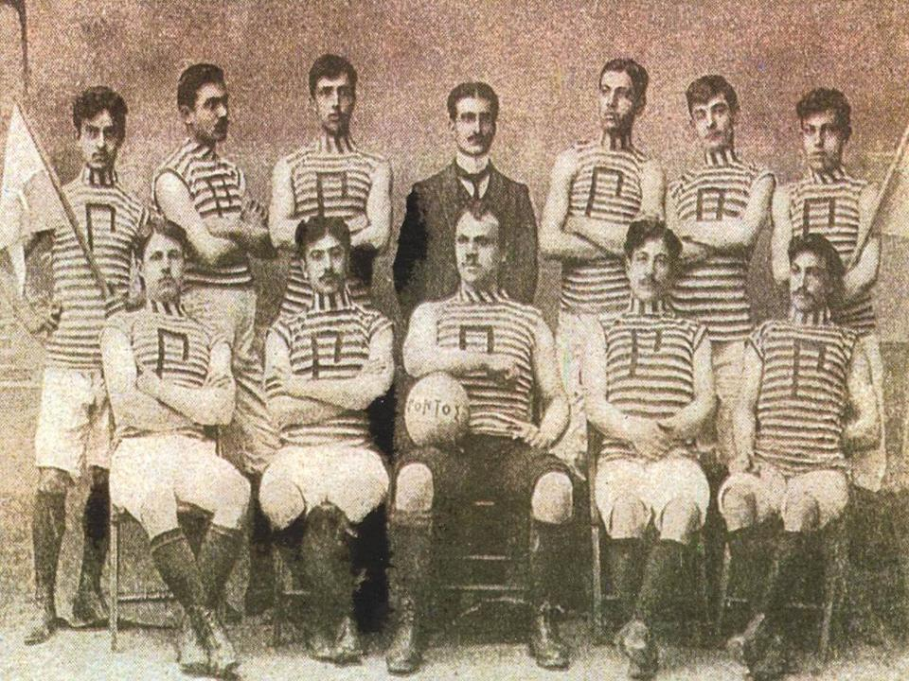

Slide 42
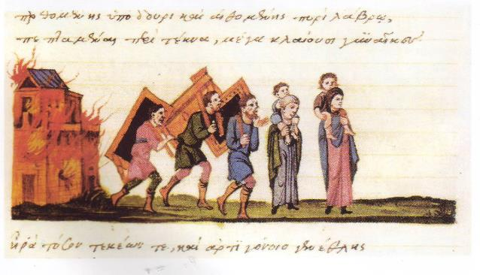
Μικρογραφία από χειρόγραφο που απεικονίζει το διωγμό των Ελλήνων του Πόντου από τους Οθωμανούς / Рукопись с изображением гонений греков Понта османами

Slide 43
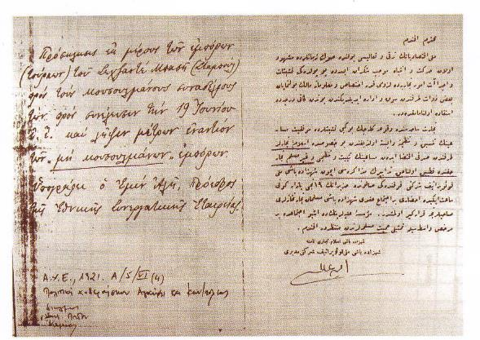
Καταγγελία των βιαιοτήτων και διωγμών στον Πόντο, χρονολογείται από 5/07/1921 και αποστέλλεται στις ελληνικές Αρχές της Κωνσταντινουπόλεως / Письменная жалоба на гонения и притеснения в Понте, направленная греческим властям Константинополя (датируется 5 июня 1921г)

Slide 44
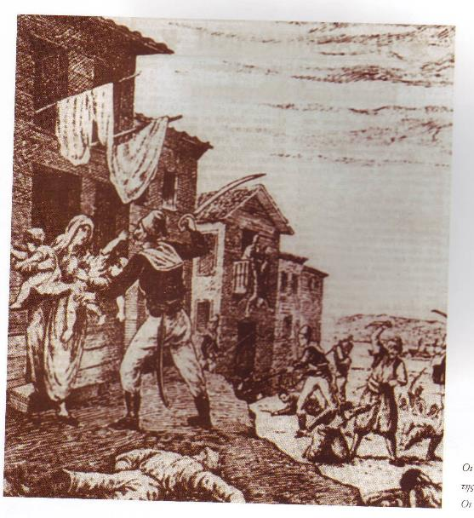
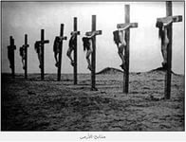
Οι διωγμοί του 1895 της Τραπεζούντας. Οι σφαγές των Αρμενίων / Гонения 1895 года в Трапезунде. Резня армян.

Slide 45
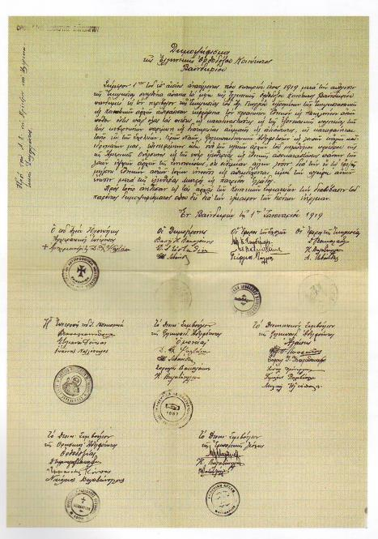
Καταγγελία των βιαιοτήτων και διωγμών στον Πόντο, χρονολογείται από 01.01.1919 /Письменная жалоба на гонения и притеснения в Понте (01 января 1919г)

Slide 46
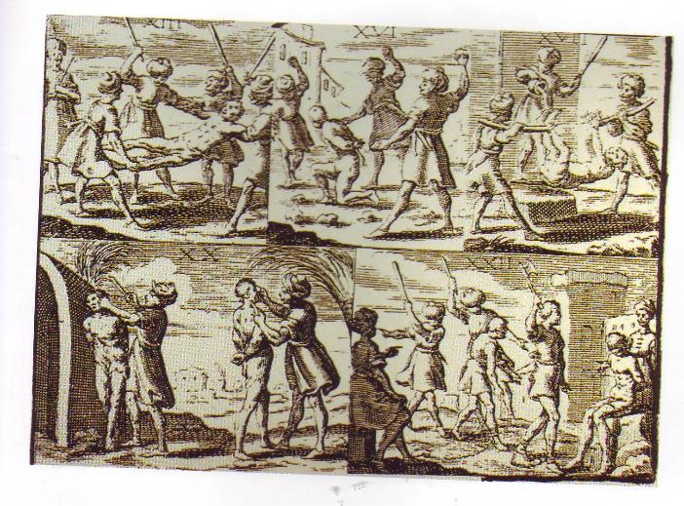

Slide 47
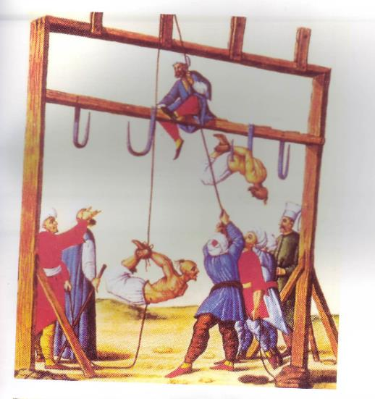

Slide 48


